Slide 1
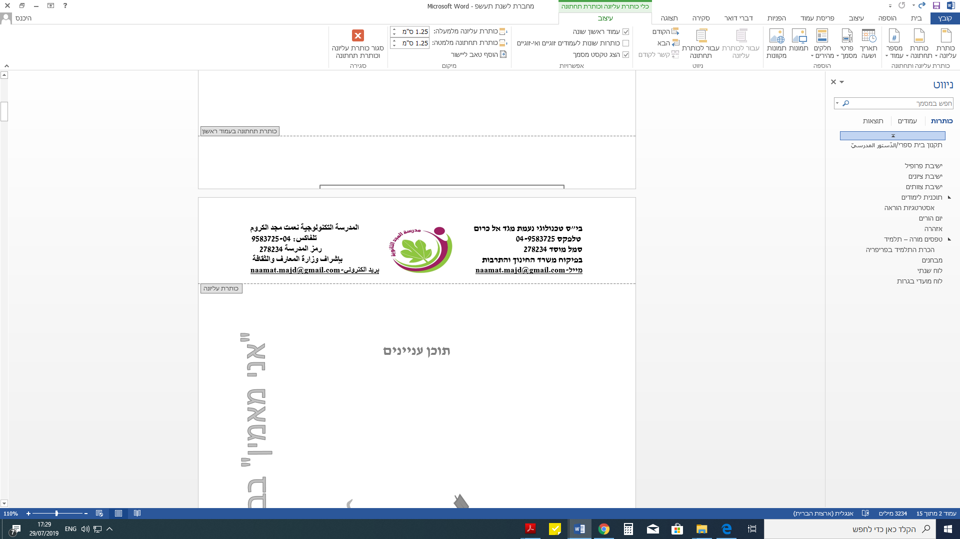

الفِعْلُ الصحيح والمعتل
اسم المعلمه : عنايات طربيه
تاريخ الدرس:1.3.2021

Slide 2

أهداف الدرس
معرفة الفعل الصحيح .
معرفة الفعل المعتل .
معرفة احرف العله.
معرفة أنواع الفعل الصحيح.
معرفة أنواع الفعل المعتل .

Slide 3
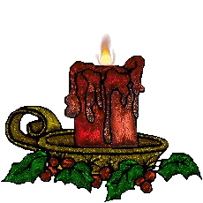
الأفعال
أفعال معتله
أفعال صحيحه

Slide 4
التمهيد: أحرف العلة هم
الالف – الواو- الياء ( ا- ى – و –ي )

Slide 5
الأمثلة
جمع النمل غذاءه للشتاء .
سمع خالد بصيحة والديه .
شكر المؤمن ربه على نعمه.

Slide 6
سعى العامل الى رزقه.
زار محمد ارحامه في العيد .
وصل الغائب إلى أهله سالماً

Slide 7
المناقشة
عزيزي الطالب لعلك تعلم أن أحرف العلة في العربية هي :الألف , الواو , الياء .وما عداها أحرف صحيحة .
لو نظرنا في أفعال المجموعة الأولى وهي(جمع , سمع ,شكر )
قد خلت حروفها من احرف العلة على النحو التالي
ج م ع
حرف صحيح
حرف صحيح
حرف صحيح
إذن الفعل جمع فعل صحيح

Slide 8

ماذا يسمى هذا النوع من الأفعال ؟
الافعال الصحيحة
نستنج مما سبق أن الفعل الصحيح هو الفعل الذي خلت حروفه الأصلية من أحرف العلة

Slide 9

ننتقل الآن للمجموعة الثانية
لاحظ الافعال التي تحتها خط وهي ( سعى , زار,
وصل ) .
انظر في الفعل سعى هل أحد حروفه حرف علة ؟
لاحظ الحرف الملون بالأخضر وهو (ى ) كذلك للفعل زار ووصل
س ع ى
إذن الفعل سعى فعل معتل
حرف صحيح
حرف صحيح
حرف علة

Slide 10
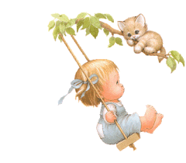
ماذا يسمى هذا النوع من الافعال ؟
يسمى الفعل المعتل .
نستنج مما سبق أن الفعل المعتل هو الفعل الذي يكون أحد حروفه الأصلية حرف علة.

Slide 11
فوائد
إذا كان الفعل مضارعا ورغبت في معرفة أنه صحيح ام معتل ردّه إلى أصله الماضي :مثل
يعلم فعل مضارع
اعلم فعل أمر
علم فعل ماض
الأفعال المشتقة من الفعل الماضي المعتل جميعها معتلة مثل : وقف , يقف, استوقف , أوقف

Slide 12
الياء في الأفعال المضارعة مثل يكتب ليست حرف علة .
الأفعال التي تنتهي بالهمزة مثل قرأ هي أفعال مهموزة وليست معتلة .

Slide 13

أمثلة لأفعال معتلة
وجد
سار
روى
سعى
سما
علا

Slide 14

أمثلة لأفعال صحيحة
كتب
علم
منح
فتح
ركب
نزل

Slide 15
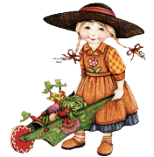

يوجدُ للفعلِ الصحيحِ ثلاثة أنواع:
الفعل الصحيح
مضعّف
مهموز
سالم
جميع حروفه صحيحة ويحتوي على تضعيف
شدّ
يَمدَ
رُدّ
جميع حروفه صحيحة ويحتوي على همزة أكل
سأل
أقرا
جميع حروفه صحيحة ولا يحتوي على همزة أو تضعيف
شَرِبَ
يلعبُ
ركض

Slide 16


الفعلُ المعتلُّ فلهُ خمسةُ أنواع
لفيف مفروق
لفيف مقرون
ناقص
أجوف
مثال
ما كان أولهُ وآخرهُ حرفَ علةٍ
وقى ، وعى ، وفى ، وشى
ما كان أوسطهُ وآخرهُ حرفَ علةٍ
أوى ، شوى ، روى ، عوى ، لوى
ما كان
آخرهُ حرفَ علةٍ
دعا- سعى- رمى
ما كان أوسطهُ حرفَ علةٍ
قال- نام- صامَ
ما كانَ أولهُ حرفَ علةٍ
وَجَدَ- وَعَدَ- وَسِعَ

Slide 17

خلاصة الدرس
* هنالك نوعانِ منَ الفعل:
1) الفعل الصحيح وأنواعه: أ- السالم. ب- المهموز. ت- المضعّف.
2) الفعل المعتل وأنواعه: أ- المثال. ب- الأجوف. ت. الناقص. ث. اللفيف المقرون ج- اللفيف المفروق.
* حروف العلة هي: الألف والواو والياء.
* للتمييز بين الفعل الصحيح والمعتل يجب أن نجعل الفعلَ في صورة الماضي المجرد.
* نوع الفعل المعتل يتحدد بمكان حرف العلة.

Slide 18
أسئلة التقويم عرّف الفعل الصحيح :
أكتب ثلاثة أمثلة للفعل الصحيح .
عرّف الفعل المعتل :
أكتب ثلاثة أمثلة للفعل المعتل

Slide 19
ميّز الفعل الصحيح من الفعل المعتل فيمايلي:
عاد المسافر.
ركب الفارس الحصان .
اجتهد في دروسك .
حان الموعد .

